Slide 1
Bezbednost na internetu
Zlonamerni softveri
Vukotić Luka 120/2019
Profesor: Sana Stojanović Đurđević
Računarstvo i društvo
12.04.2022

Slide 2
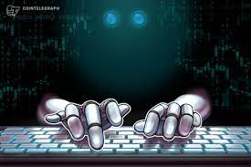
Zlonamerni softver je softver dizajniran da nanese štetu ciljanom korisniku
Šteta koju ovi softveri mogu da proizvedu ide od nekih malo manjih kao što je zauzimanje procesorskog vremena i memorije, pa do nekih malo ozbiljnijih kao što je krađa podataka...

Slide 3
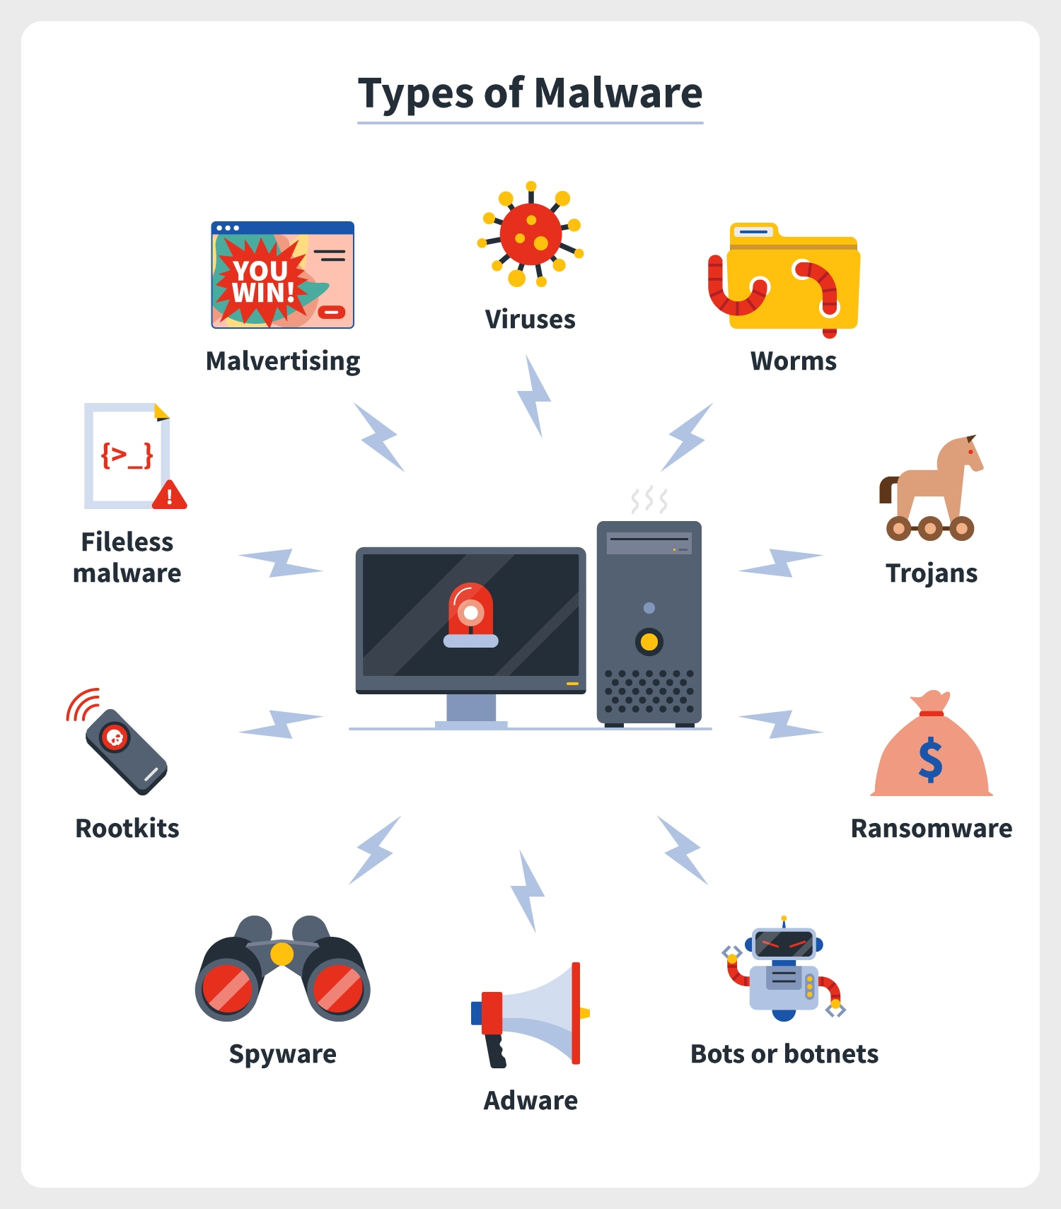

Slide 4
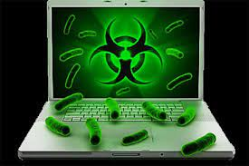
Računarski crvi
Računarski ili internet crv je samostalni program koji se širi računarima na mrezi
On iskorišćava rupe u bezbedonosnim sistemima računara na mreži i na taj način uspeva da ih napadne
Prvi računarski crv je nastao 1988. god

Slide 5
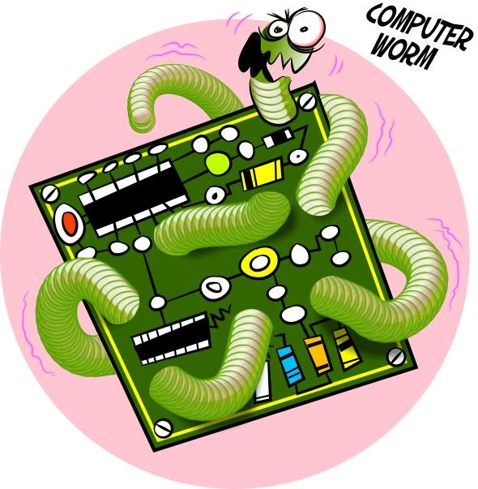
Pitanje?
Koja je razlika između računarskih crva i virusa na računaru?

Slide 6
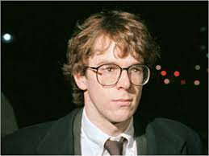
Prvi računarski crv
Prvog računarskog crva je napravio Robert Moris
Nastao je 1988. godine
On je želeo da sazna koliko je veliki bio internet u to vreme i zamalo nije sasvim slučajno srušio ceo tadašnji internet
Crv je napadao računare na mreži i zauzimao procesorsko vreme

Slide 7
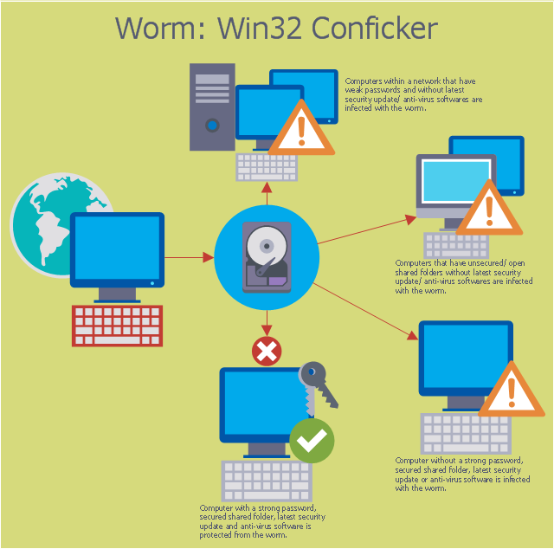
Poznati računarski crvi kroz istoriju
Saser
2001. godine pojava crva koji napadaju aplikacije za slanje instant poruka
Conficker

Slide 8
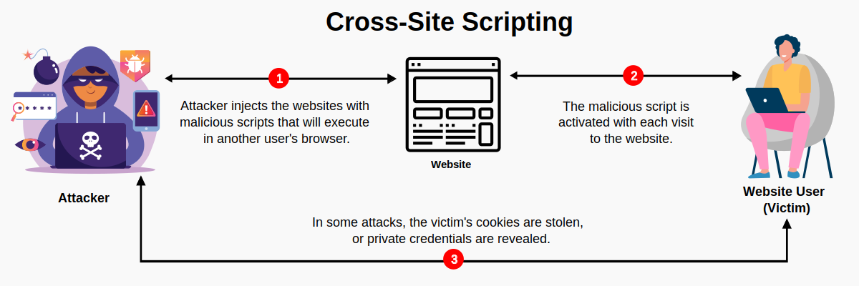
Ukrštanje veb lokacija
Ova vrsta napada se dešava na onim veb stranicama gde korisnici imaju mogućnost ostavljanja komentara
Zlonamerni korisnici mogu napraviti skriptu koja će služiti u tome da prati kolačiće, da preuzme podatke drugim korisnicima...

Slide 9
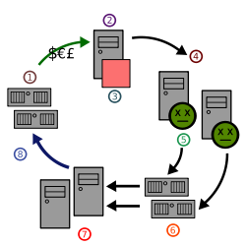
Usputno preuzimanje podataka
Ova vrsta napada se odvija preko zaražene veb stranice tako što se na zaraženi računar kopiraju zlonamerne datoteke

Slide 10
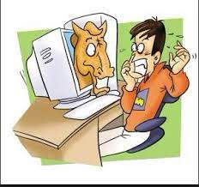
Trojanski konj
Zapravo predstavlja zlonamerni program koji je skriven u nekom naizgled korisnom programu
Primer za ovu vrstu zlonamernih softvera je Mosmeh koji je rasprostanjen u Kini

Slide 11
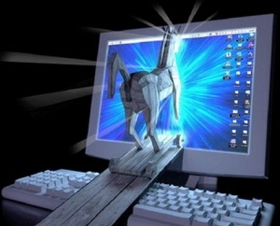
Vrste trojanaca
Rutkit - Rutkit (rootkit) služi da prikrije određene aktivnosti u vašem računarskom sistemu. On omogućuje zlonamernom softveru da neotkriveno funkcioniše, produžavajući mu životni vek i povećavajući veličinu oštećenja koja se može naneti jednom infekcijom
Eksploit - Eksploit (exploit) trojanci iskorišćavaju nedostatke vašeg racunarskog softvera. Naime oni mogu manipulisati nedostacima kako bi dobili direktan pristup vašim podacima
DDoS - DDoS (Distributed Denial of Service) trojanci će naterati vaš računar da pošalje bezbroj zahteva ka određenom URL-u, s ciljem preopterećivanja servera i obaranja određene stranice
Bekdor – Bekdor (backdoor) daju potpunu daljinsku kontrolu svom vlasniku, tako mu omogućavajući uređivanje, slanje, preuzimanje i brisanje datoteka

Slide 12

Softveri za špijuniranje
Softver za špijuniranje (Spyware) je vrsta programa koji se instalira sa ili bez vaše dozvole na vaše lične računare za prikupljanje podataka o korisnicima, njihovom računaru ili navikama pregledanja, prati sve ono što radite bez vašeg znanja, i podatke šalje udaljenom korisniku
Takođe može da preuzme druge zlonamerne programe sa interneta i instalira ih na vaš računar

Slide 13
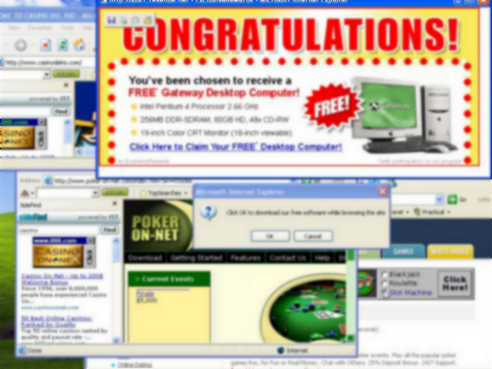
Softver za špijuniranje - Adver
Adver se koristi u svrhu marketinga
Prati istoriju vašeg pretraživača i na taj način zna koji proizvodi i šta vam je potrebno u određenim trenucima
Te informacije najčešće prosleđuje marketinškim agencijama i slično...

Slide 14
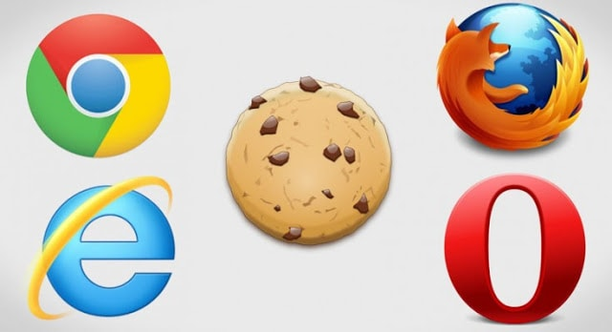
Softver za špijuniranje – kolačići za praćenje
Ova vrsta softvera za špijuniranje prati svaku akciju korisnika na internetu, svaku posećenu stranicu na internetu, svaki razmenjeni mejl, mogu pratiti istoriju vašeg pretraživača…
Njihova podrazumevana namena nije bila zlonamerna, ali mogu da se iskoriste od strane sajber kriminalaca

Slide 15
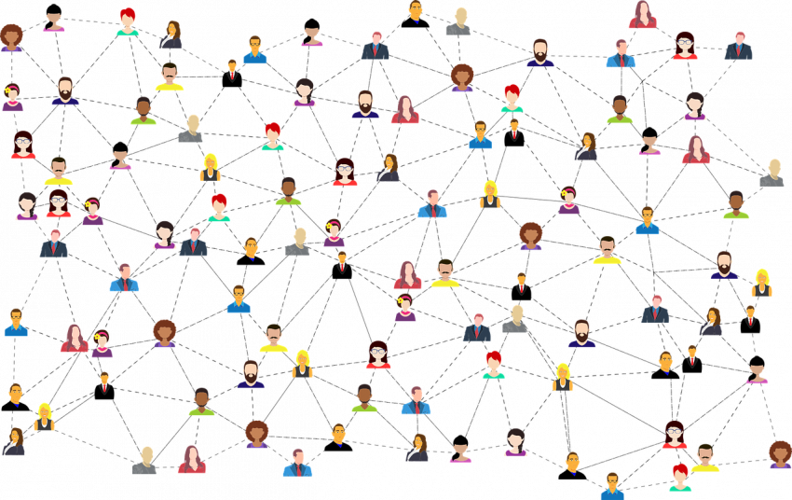
Mreža botova
Bot je posebna vrsta trojanskog konja i njihovi napadi se izvode obično tako što oni reaguju na naredbe koje šalje program za upravljanje
Prvi botovi su bili legalni, ali danas se botovi koriste uglavnom za nelegalne radnje
Mreža botova je skup/kolekcija međusobno povezanih zaraženih uređaja koji su pod kontrolom istog tipa zlonamernih softvera

Slide 16
Pitanja?
Kako se zove čovek koji je napravio prvog računarskog crva?
Na koji način funkcionišu napadi zlonamernih softvera pod nazivom Trojanski konj?
Načini odbrane od zlonamernih softvera?

Slide 17
Teme za diskusiju
Da li ste ikada bili u nekom kontaktu sa nekim od ovih vrsta zlonamernih softvera?
Da li koristite neku metodu odbrane od zlonamernih softvera?

Slide 18
Hvala na pažnji!

